Slide 1
Genea tree

Slide 2
Fonctionnalité de cœur
La structure de l’arbre
La structure du site

Slide 3
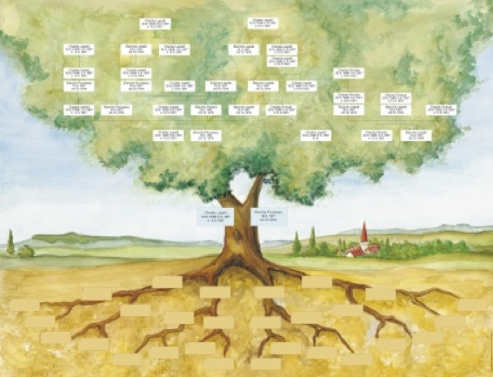
Le concept : Un réseau social basé sur un arbre généalogique

Slide 4
Le cœur du site
Un graph capable de representer la structure d’une famille
De ses ancêtres…
...A l’ensemble élargi de ses descendants
Avec la possibilité de le manipuler proprement
Et la possibilité de gérer ses relations familliales de la façon que l’on veux

Slide 5
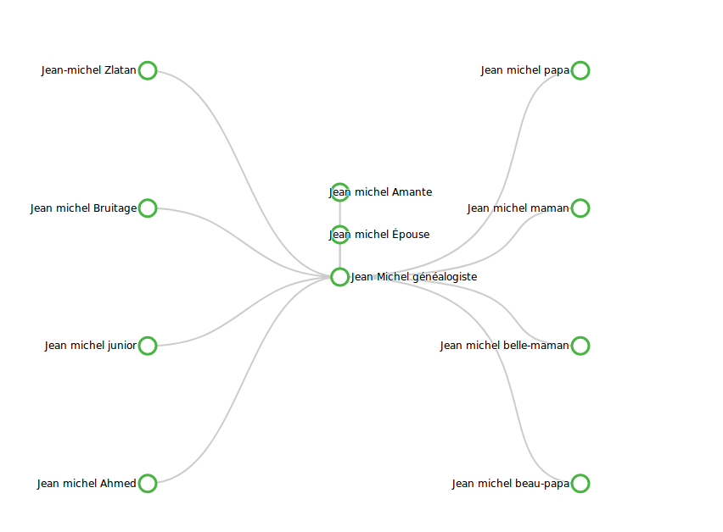
Un double arbre, une fausse solution
Visuellement correspondant
Simple à afficher
Nécessite peu de puissance de calcule
Le modèle de structure ne correspondais en réalité pas du tout
La notion de hiérarchie ne permet pas de représenter pleinement les relations d’une famille
Les propriétés d’affichage ne sont pas malléables aisément

Slide 6
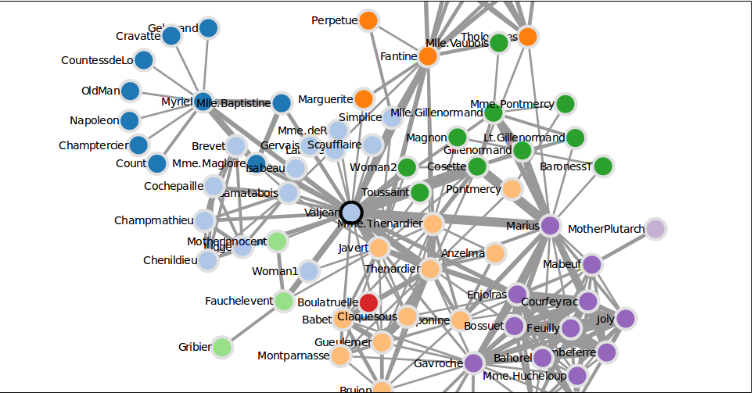
Un graphique de nœud basé sur les forces
Pas de hiérarchie
Possibilité de manipuler
très librement la
représentation
Simplifie le modèle
relationnel
Permet de définir les
relations entre
personne de manière
atomique
Ressemble peu à un arbre
Coûteux en puissance de calcule

Slide 7
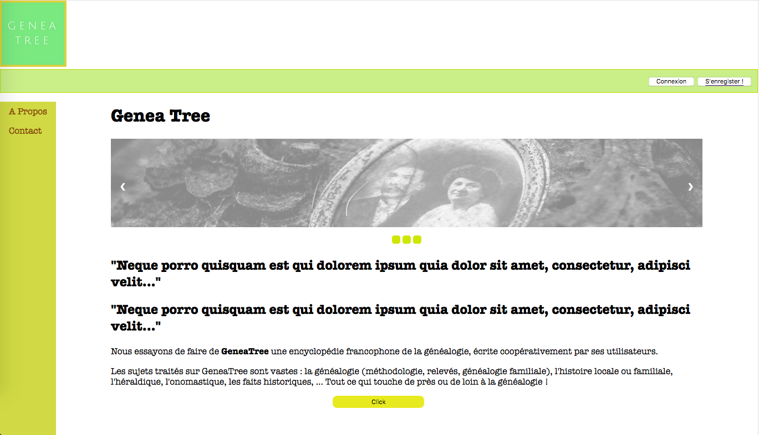
A Propos de GeneaTree

Slide 8
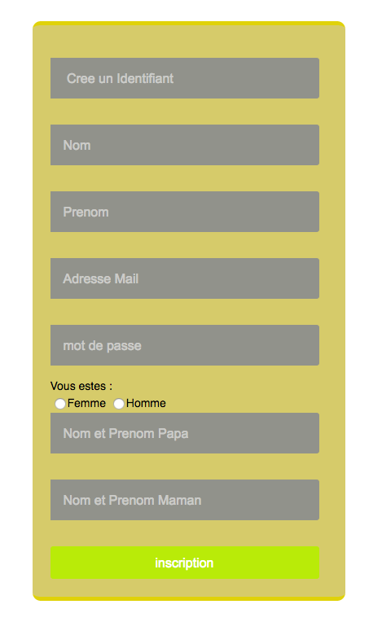
Devenir membre
L’idée est de créer un réseau sociale de famille,
le site a encore besoin de certains améliorations …
Sur le site de GeneaTree on peut :
Créer un compte utilisateurs
Les utilisateurs sont enregistrés dans notre base de données « genea »
Langages utilisé : html, css, php

Slide 9
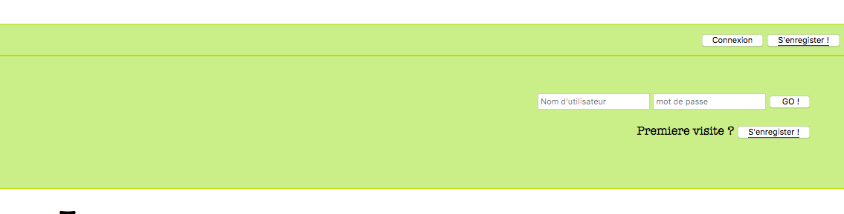
Se connecter
Sur le site de GeneaTree on peut :
Se connecter a son compte utilisateur
Langages utilisé: formulaire html, Css, jQuery, php

Slide 10
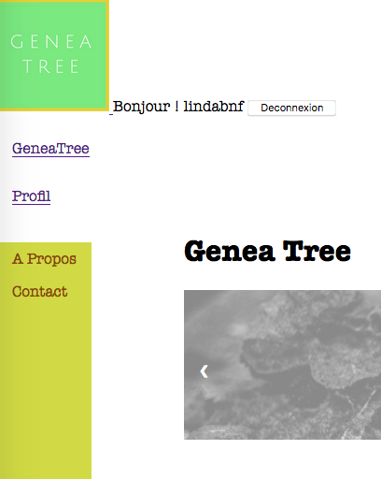
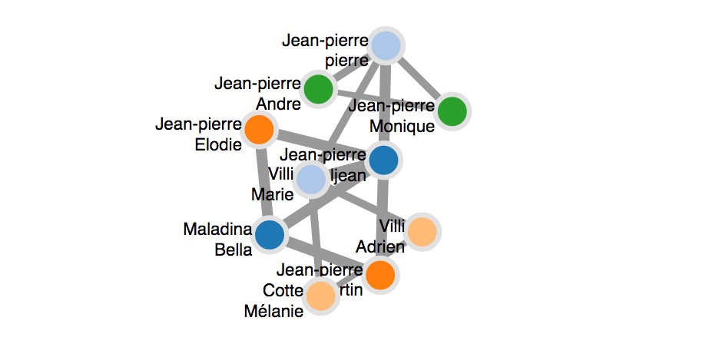
L’Arbre de la famille
Générer l’arbre de la famille
Une fois l’utilisateur connecter « Session_start(); » deux oglets vont apparaître dans le menu gauche
GeneaTree : l’arbre de la famille
Profil : page d’accueil de l’utilisateur

